Slide 1

Joint Service Caching and Task Offloading for Mobile Edge Computing in Dense Networks
黄天宇
2019.7.3
Notes:
各位老师各位同学大家中午好，今天我的汇报主题是发表于2018年INFOCOM的一篇文章——Joint Service Caching and Task Offloading for
Mobile Edge Computing in Dense Networks，主要是关于边缘计算中的联合缓存与任务卸载

Slide 2

Backgrounds
边缘计算产生背景：
云计算传输数据时延受带宽限制；
物联网发展，电子设备不断产生海量数据；
终端设备角色转变。
Notes:
云服务：云中心处理海量数据。系统性能瓶颈在于网络带宽的有限性，传送海量数据、处理数据需要一定的时间，加大请求响应时间，用户体验极差。
物联网：连接到互联网电子设备产生海量的数据。传统的云计算模型并不能及时有效的处理这些数据，在边缘结点处理这些数据将会带来极小的响应时间、减轻网络负载、保证用户数据的私密性。
终端设备的角色转变：终端设备大部分时间都在扮演数据消费者的角色，比如使用智能手机观看爱奇艺、刷抖音等。然而，现在智能手机让终端设备也有了生产数据的能力，比如在淘宝购买东西，在百度里搜索内容这些都是终端节点产生的数据。

Slide 3
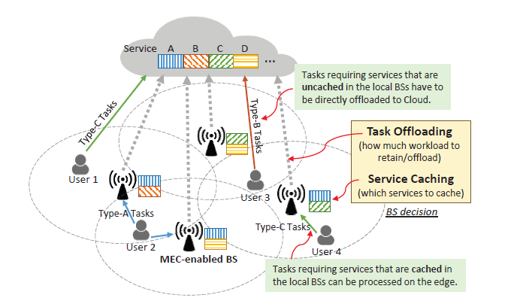
Backgrounds
边缘计算定义：
在靠近物或数据源头的一侧，采用网络、计算、存储、应用核心能力为一体的开放平台，就近提供最近端服务。
Notes:
其应用程序在边缘侧发起，产生更快的网络服务响应，满足行业在实时业务、应用智能、安全与隐私保护等方面的基本需求。边缘计算处于物理实体和工业连接之间，或处于物理实体的顶端。而云端计算，仍然可以访问边缘计算的历史数据。

Slide 4
Backgrounds
边缘计算特点：
低时延
临近性
预置隔离性
部署密集型
位置感知性
网络上下文感知性
Notes:
1. 低时延性：服务响应更迅速，改善了用户体验，减少了网络其他部分的拥塞
2、邻近性：靠近信息源，适用于捕获和分析大数据中的关键信息。移动设备可通过无线接入网接入边缘网络，也可通过机器对机器通信连接到附近的设备，还可以连接到位于移动基站的边缘服务器。由于边缘服务器紧邻移动设备，它可以提取设备信息，分析用户行为模式，进而提高服务质量
3、预置隔离性：可以独立于网络的其他部分隔离运行，同时可以访问本地资源，安全性较高
4、部署密集性：密集的地理上分散的基础设施对移动边缘计算有多方面好处。
5、位置感知性：当移动设备靠近边缘网络时，基站可以采集用户移动模式，同时预测未来的网络状况，可利用用户位置给用户提供上下文感知服务。
6、网络上下文感知性：实时的无线接入网信息（如订阅者位置、无线网络状况、网络负载等）可以用来为用户提供上下文相关的服务。

Slide 5
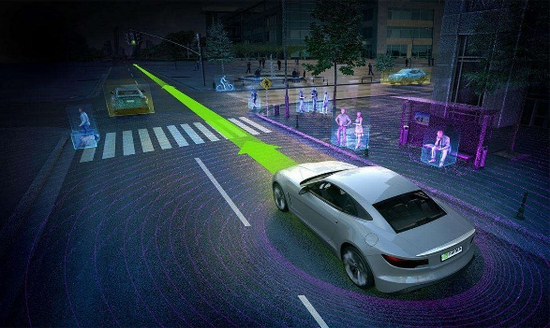


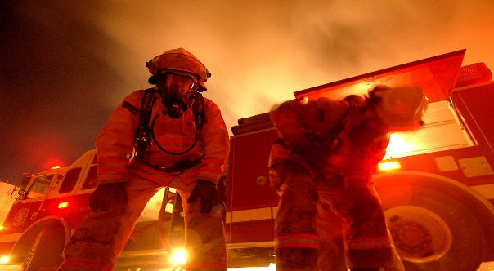
Backgrounds
边缘计算应用：
无人驾驶
沉浸式VR游戏
医疗保健
智能消防
Notes:
无人驾驶：汽车传感器和摄像头每秒产生1GB数据，延迟起码150~200毫秒→1~10毫秒：100码的车速，延迟会多开出5.5米，拐弯？。
VR游戏：游戏卡顿、失真
医疗保健：可穿戴健康监控器可以本地分析健康数据，防止云故障。实时监控，毫秒级延迟可能意味着生死之间差异的情况，如紧急呼救、智能手术等
智能消防：实时监控警报、火场情景实时分析确保人员安全（煤气泄漏、易燃物爆炸、消防队员身体情况、搜救被困人员）

Slide 6
Backgrounds
服务缓存：
将应用程序服务及其相关数据缓存在边缘服务器中，从而支持执行需要这些服务的用户任务。
由于边缘服务器内存有限，需要预先选择缓存内容。
服务缓存优化

Slide 7
Backgrounds
服务缓存优化面临问题：
异构性
长期性
复杂性
Notes:
移动服务是异构的，不仅需要不同的资源(如在线Matlab和AR服务对CPU和存储的要求不同)，而且用户之间的流行度/需求也是不同的。前者往往是固定的，而后者则在空间和时间上都在变化。因此，在资源有限的BSs中，服务缓存必须根据预测的服务流行程度进行自适应更新。
其次，由于所考虑的系统运行在高度随机的环境中，需求随机到达，因此长期系统性能比短期性能更相关。然而，长期的资源约束(例如能源消耗)会随着时间的推移耦合服务缓存决策，但是必须在没有预见到未来系统动态的情况下做出决策。
第三，为适应移动用户激增的数据需求，自4G网络诞生以来，蜂窝网络中BSs的密度一直在不断增加，预计下一代5G网络[4]中BSs密度将达到40-50 BSs/km2左右。密集的蜂窝网络创建了一个复杂的多单元环境，其中需求和资源在空间和时间域都是高度耦合的。有效的服务缓存和任务卸载需要所有BSs之间的仔细协调，为了降低复杂性，分散的解决方案非常受欢迎。

Slide 8
Backgrounds
相关工作局限性：
传统云计算服务缓存：未考虑设备存储空间限制
虚拟机（VM）放置：移动网络环境更加复杂
Notes:
计算卸载是移动云计算(MCC) 和移动边缘计算(MEC等领域的许多研究的中心主题，这些研究关注的是什么/何时/如何将用户的工作负载从设备卸载到边缘服务器或云。考虑到随机任务到达、能效、协作等，各种工作对该问题的不同方面进行了研究。
在中研究了在多个云上部署VM，其目标是在给定硬件配置和负载平衡约束的情况下，降低部署成本、最大限度地节约能源和改善用户体验。然而，这些工作不能直接应用于为MEC设计高效的服务缓存策略，因为移动网络更加复杂和多变，优化决策在空间和时间上都是耦合的。

Slide 9
Backgrounds
本文主要工作：
问题建模
OREO（移动边缘计算的在线服务缓存）算法
基于Gibbs sampling变量的分布式算法
仿真实验
Notes:
在长期能耗约束下最小化计算延迟
以一种不需要未来信息的在线方式执行随机服务缓存。奥利奥是基于李亚普诺夫优化算法开发的，我们证明了与具有完全未来信息的最优算法相比，奥利奥的性能接近最优，同时约束了潜在的能量消耗约束
Gibbs sampling是OREO的一个关键子程序，从而使得BSs之间能够高效的分散协调。这使得我们的算法可扩展到大型网络。

Slide 10
Motivation
目标：联合进行服务缓存和任务卸载决策，以使计算延迟最小化，同时保持总计算能耗较低。

Slide 11
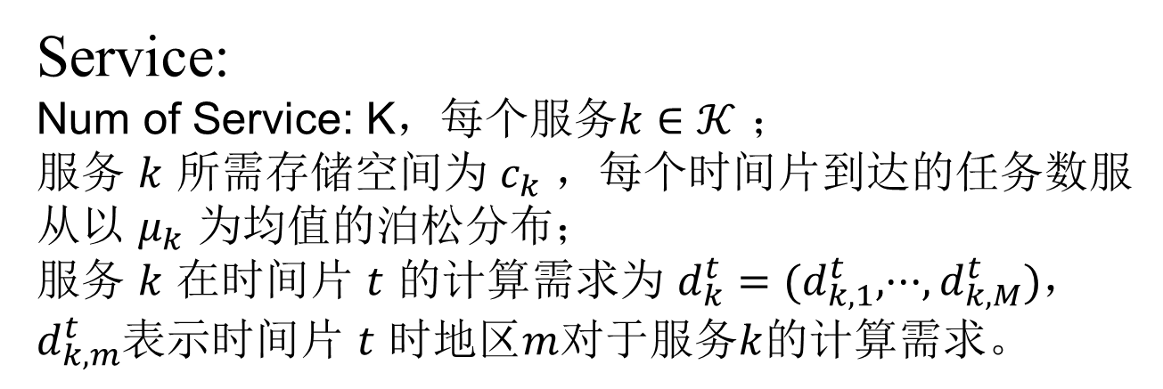
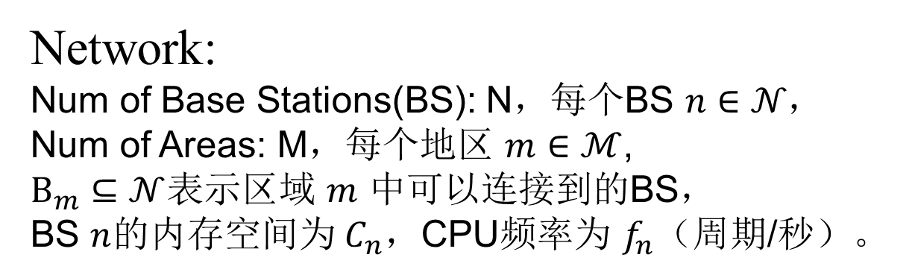
Modeling
Network:
Num of Base Stations(BS): N，每个BS $n∈𝒩，$
Num of Areas: M，每个地区 $m∈ℳ$,
$Β_{m}⊆𝒩$表示区域 $m$ 中可以连接到的BS，
BS $n$的内存空间为$C_{n}$，CPU频率为 $f_{n}$（周期/秒）。
Service:
Num of Service: K，每个服务$k∈𝒦$ ；
服务 $k$ 所需存储空间为 $c_{k}$ ，每个时间片到达的任务数服从以 $μ_{k}$ 为均值的泊松分布；
服务 $k$ 在时间片 $t$ 的计算需求为 $d_{k}^{t}=(d_{k,1}^{t},···,d_{k,M}^{t})$， $d_{k,m}^{t}$表示时间片 $t$ 时地区$m$对于服务$k$的计算需求。
Notes:
一个地区中的用户可以与多个BS连接
工作量指每个时刻到达的任务数
$d_{k,m}^{t}$可以在t时刻到来前计算出，并非长期离线算法

Slide 12
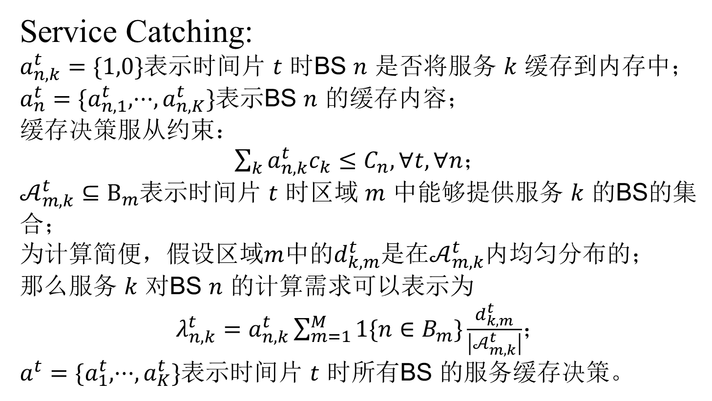
Modeling
Service Catching:
$a_{n,k}^{t}=\{1,0\}$表示时间片 $t$ 时BS $n$ 是否将服务 $k$ 缓存到内存中；
$a_{n}^{t}=\{a_{n,1}^{t},···,a_{n,K}^{t}\}$表示BS $n$ 的缓存内容；
缓存决策服从约束：
$\sum_{k}{a_{n,k}^{t}c_{k}≤C_{n},∀t,∀n}$；
$𝒜_{m,k}^{t}⊆Β_{m}$表示时间片 $t$ 时区域 $m$ 中能够提供服务 $k$ 的BS的集合；
为计算简便，假设区域$m$中的$d_{k,m}^{t}$是在$𝒜_{m,k}^{t}$内均匀分布的；
那么服务 $k$ 对BS $n$ 的计算需求可以表示为
$λ_{n,k}^{t}=a_{n,k}^{t}\sum_{m=1}^{M}{1\{n∈B_{m}\}\frac{d_{k,m}^{t}}{\left|𝒜_{m,k}^{t}\right|}}$；
$a^{t}=\{a_{1}^{t},···,a_{K}^{t}\}$表示时间片 $t$ 时所有BS 的服务缓存决策。
Notes:
每个时间片t开始前，每个BS做两个决策：服务缓存与任务卸载
尽管如此，其他用户单元关联规则(例如，用户将任务卸载给能够提供所需服务的用户中通道条件最好的BS)也可以很容易地合并到我们的模型中。

Slide 13
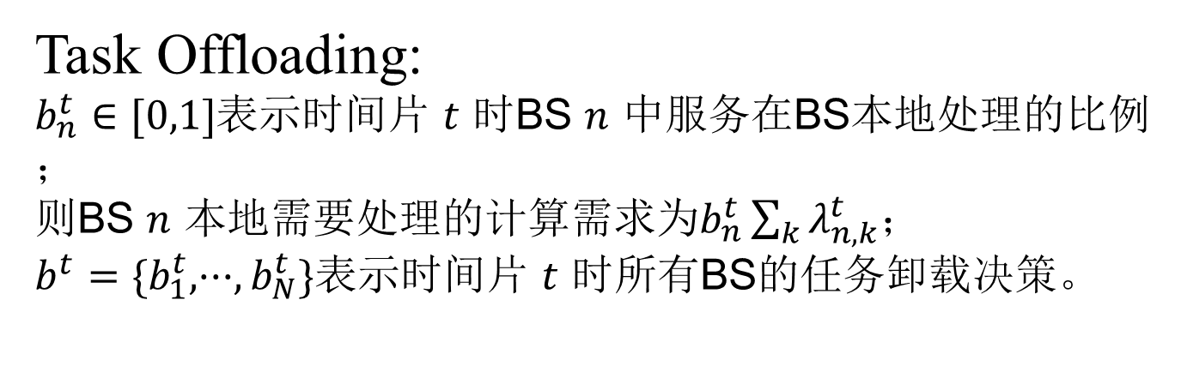
Modeling
Task Offloading:
$b_{n}^{t}∈[0,1]$表示时间片 $t$ 时BS $n$ 中服务在BS本地处理的比例；
则BS $n$ 本地需要处理的计算需求为$b_{n}^{t}\sum_{k}{λ_{n,k}^{t}}$；
$b^{t}=\{b_{1}^{t},···,b_{N}^{t}\}$表示时间片 $t$ 时所有BS的任务卸载决策。
Notes:
实际的任务卸载操作是在任务实际到达时的时间段内执行的，这将取决于特定的任务需求。尽管如此，根据已卸载任务的比例进行的任务卸载决策仍然可以在每个时间槽开始时以合理的高粒度进行规划。

Slide 14
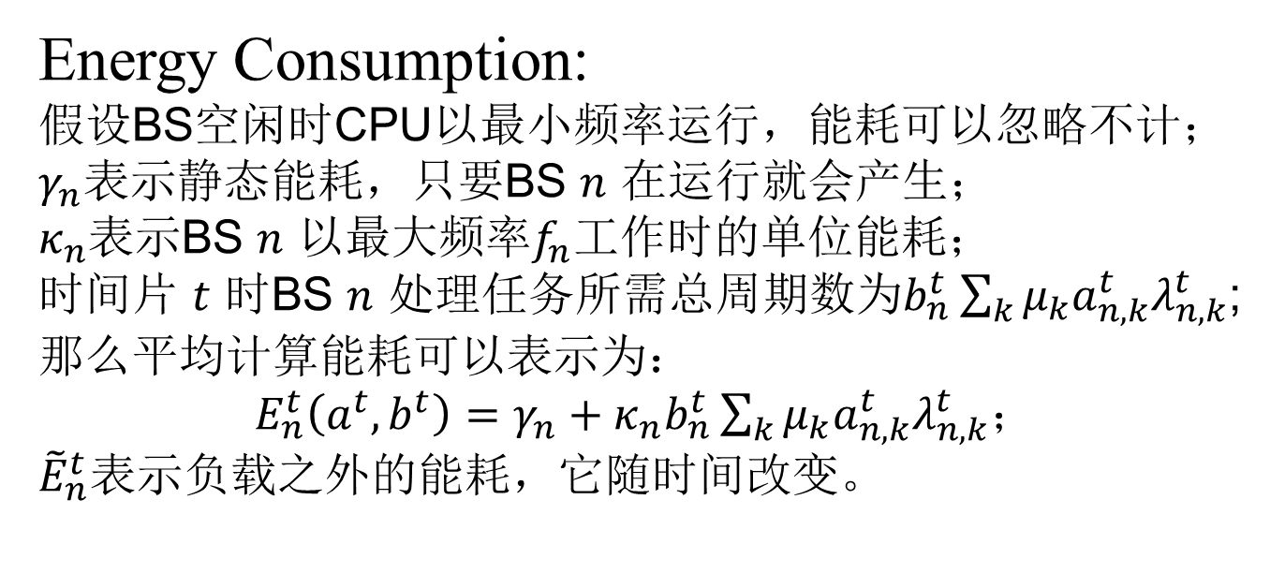
Modeling
Energy Consumption:
假设BS空闲时CPU以最小频率运行，能耗可以忽略不计；
$γ_{n}$表示静态能耗，只要BS $n$ 在运行就会产生；
$κ_{n}$表示BS $n$ 以最大频率$f_{n}$工作时的单位能耗；
时间片 $t$ 时BS $n$ 处理任务所需总周期数为$b_{n}^{t}\sum_{k}{μ_{k}a_{n,k}^{t}λ_{n,k}^{t}}$;
那么平均计算能耗可以表示为：
$E_{n}^{t}\left(a^{t},b^{t}\right)=γ_{n}+κ_{n}b_{n}^{t}\sum_{k}{μ_{k}a_{n,k}^{t}λ_{n,k}^{t}}$；
${\tilde{E}}_{n}^{t}$表示负载之外的能耗，它随时间改变。

Slide 15
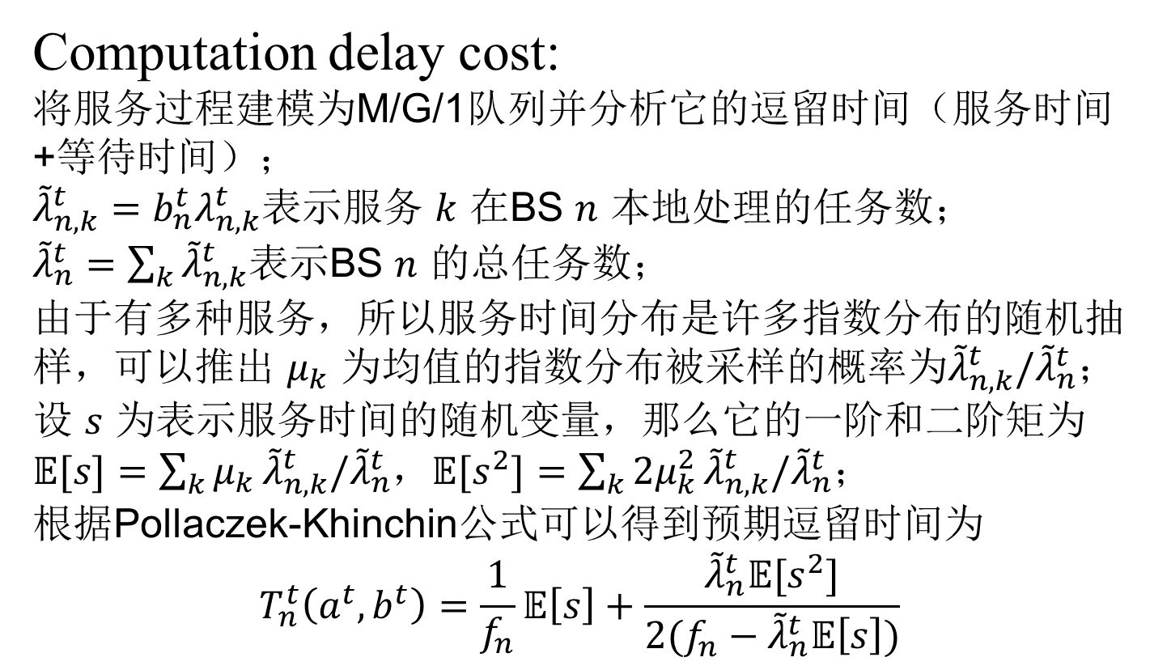
Modeling
Computation delay cost:
将服务过程建模为M/G/1队列并分析它的逗留时间（服务时间+等待时间）；
${\tilde{λ}}_{n,k}^{t}=b_{n}^{t}λ_{n,k}^{t}$表示服务 $k$ 在BS $n$ 本地处理的任务数；
${\tilde{λ}}_{n}^{t}=\sum_{k}{{\tilde{λ}}_{n,k}^{t}}$表示BS $n$ 的总任务数；
由于有多种服务，所以服务时间分布是许多指数分布的随机抽样，可以推出 $μ_{k}$ 为均值的指数分布被采样的概率为${\tilde{λ}}_{n,k}^{t}{/\tilde{λ}}_{n}^{t}$；
设 $s$ 为表示服务时间的随机变量，那么它的一阶和二阶矩为
$𝔼[s]=\sum_{k}{μ_{k}}{\tilde{λ}}_{n,k}^{t}{/\tilde{λ}}_{n}^{t}$，$𝔼[s^{2}]=\sum_{k}{2μ_{k}^{2}}{\tilde{λ}}_{n,k}^{t}{/\tilde{λ}}_{n}^{t}$；
根据Pollaczek-Khinchin公式可以得到预期逗留时间为
$$T_{n}^{t}\left(a^{t},b^{t}\right)=\frac{1}{f_{n}}𝔼\left[s\right]+\frac{{\tilde{λ}}_{n}^{t}𝔼[s^{2}]}{2(f_{n}−{\tilde{λ}}_{n}^{t}𝔼\left[s\right])}$$
Notes:
延迟导致的收入损失和/或用户不满意。
M/G/1队列：M表明到达服从Markov过程，在这个文本中，泊松过程到达服从特定的概率分布，此分布以准确表明了许多真实世界的模拟；
D表明离开是确定的并以固定的速度发生；
1表明只有一台服务器。
假设一事件在任何长为t的时间内出现的次数v(t)服从参数为it的泊松分布（此处i为单位时间内事件发生的平均次数），则相邻两次事件的时间间隔T服从参数为i的指数分布。

Slide 16
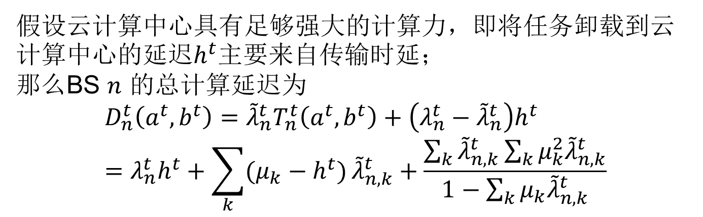
Modeling
假设云计算中心具有足够强大的计算力，即将任务卸载到云计算中心的延迟$h^{t}$主要来自传输时延；
那么BS $n$ 的总计算延迟为
$$D_{n}^{t}\left(a^{t},b^{t}\right)={\tilde{λ}}_{n}^{t}T_{n}^{t}\left(a^{t},b^{t}\right)+\left(λ_{n}^{t}−{\tilde{λ}}_{n}^{t}\right)h^{t}=λ_{n}^{t}h^{t}+\sum_{k}{(μ_{k}−h^{t})}{\tilde{λ}}_{n,k}^{t}+\frac{\sum_{k}{{\tilde{λ}}_{n,k}^{t}\sum_{k}{{μ_{k}^{2}\tilde{λ}}_{n,k}^{t}}}}{1−\sum_{k}{{μ_{k}\tilde{λ}}_{n,k}^{t}}}$$

Slide 17
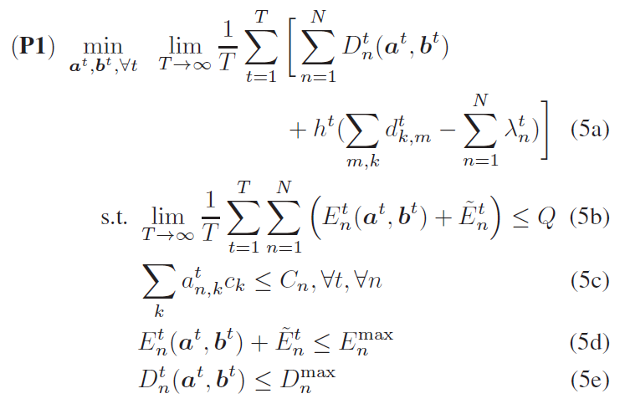
Modeling
问题建模：
Notes:
其中ht是服务数据没有缓存在BSs中的任务的服务延迟。第一个约束(5b)是BSs网络的长期能量约束，它要求长期平均总能量消耗不超过上限q。这个约束将BS的决策耦合为空间上(即跨BSs)和时间上(即跨时间段)。第二个约束(5c)是由于单个BS的存储空间容量。第三和第四个条件(5d)和(5e)分别对每个BS的最大能量消耗和延迟施加每个槽的约束。

Slide 18
Challenges
P1需要完整的离线信息（任务需求在所有时间段的分布）。
目标：一种不需要未来信息的在线算法

Slide 19
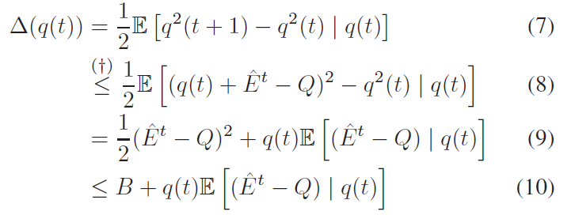
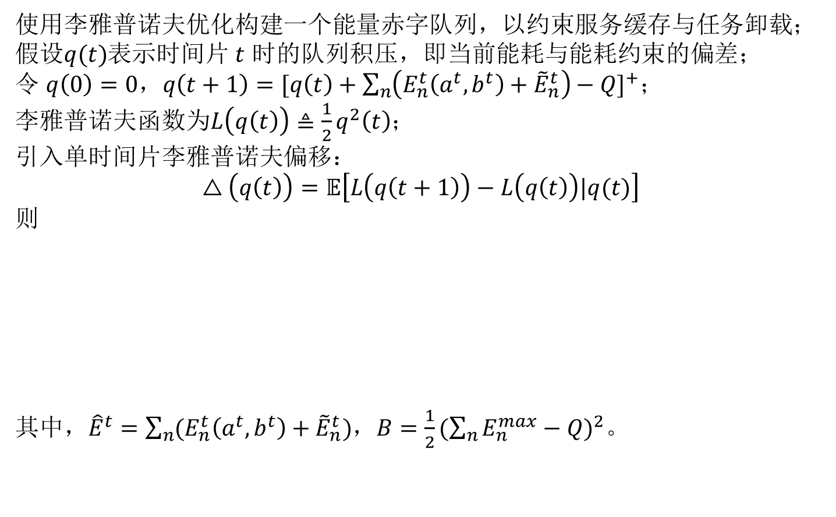
OREO
使用李雅普诺夫优化构建一个能量赤字队列，以约束服务缓存与任务卸载；
假设$q(t)$表示时间片 $t$ 时的队列积压，即当前能耗与能耗约束的偏差；
令 $q\left(0\right)=0，q\left(t+1\right)={[q\left(t\right)+\sum_{n}{\left(E_{n}^{t}\left(a^{t},b^{t}\right)+{\tilde{E}}_{n}^{t}\right)}−Q]}^{+}$；
李雅普诺夫函数为$L\left(q\left(t\right)\right)≜\frac{1}{2}q^{2}\left(t\right)$；
引入单时间片李雅普诺夫偏移：
$$△\left(q\left(t\right)\right)=𝔼\left[L\left(q\left(t+1\right)\right)−L\left(q\left(t\right)\right)|q(t)\right]$$
则
其中，${\hat{E}}^{t}=\sum_{n}{(E_{n}^{t}\left(a^{t},b^{t}\right)+{\tilde{E}}_{n}^{t})}$，$B=\frac{1}{2}{(\sum_{n}{E_{n}^{max}−Q})}^{2}$。
Notes:
$E_{n}^{t}\left(a^{t},b^{t}\right)$为平均计算能耗 ，${\tilde{E}}_{n}^{t}$表示负载之外的能耗，它随时间改变。 ${[x]}^{+}=max\{x,0\}$;
表示能量不足队列中的“拥塞级别”。L(q(t))的小值意味着队列积压量小，这意味着虚拟队列具有很强的稳定性。保持能量不足队列稳定，即，为了通过不断地将李亚普诺夫函数推向一个较低的值来强制执行能源消耗约束，我们引入了单槽李亚普诺夫漂移

Slide 20
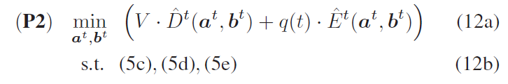
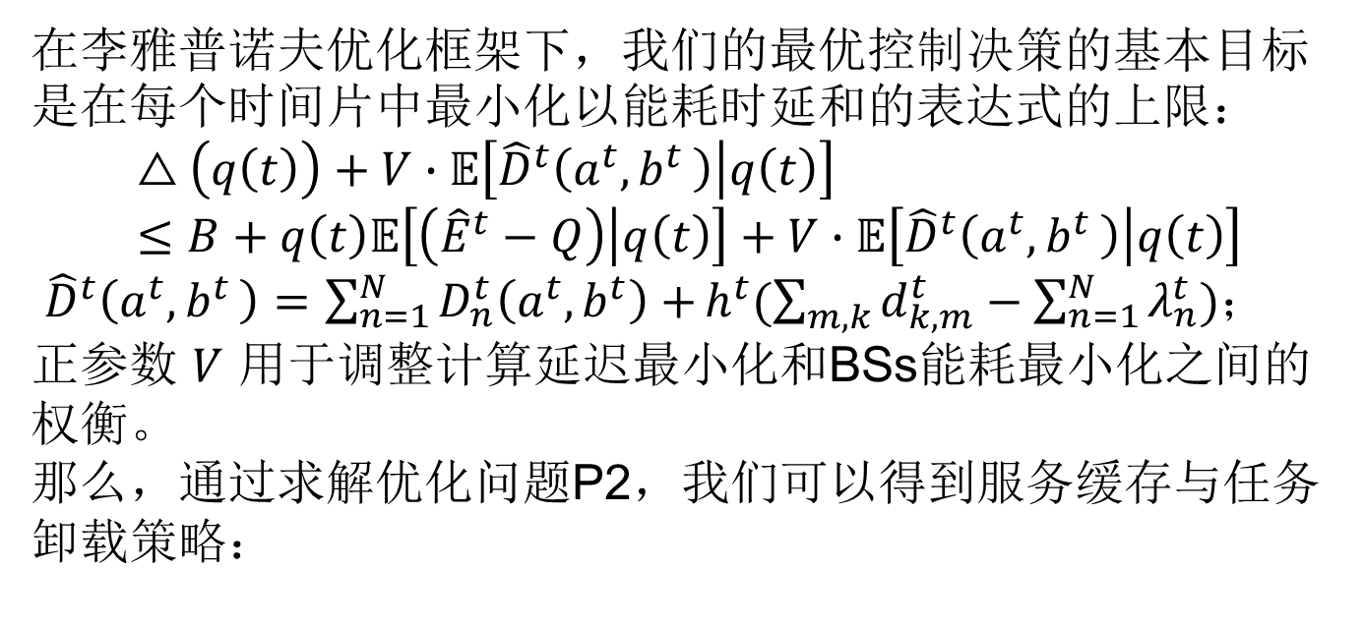
OREO
在李雅普诺夫优化框架下，我们的最优控制决策的基本目标是在每个时间片中最小化以能耗时延和的表达式的上限：
$$△\left(q\left(t\right)\right)+V∙𝔼\left[{\hat{D}}^{t}\left(a^{t}{,b}^{t}\right) | q\left(t\right)\right]≤B+q\left(t\right)𝔼\left[\left({\hat{E}}^{t}−Q\right) | q\left(t\right)\right]+V∙𝔼\left[{\hat{D}}^{t}\left(a^{t}{,b}^{t}\right) | q\left(t\right)\right]$$
${\hat{D}}^{t}\left(a^{t}{,b}^{t}\right)=\sum_{n=1}^{N}{D_{n}^{t}\left(a^{t},b^{t}\right)+}h^{t}(\sum_{m,k}{d_{k,m}^{t}−\sum_{n=1}^{N}{λ_{n}^{t})}}$；
正参数 $V$ 用于调整计算延迟最小化和BSs能耗最小化之间的权衡。
那么，通过求解优化问题P2，我们可以得到服务缓存与任务卸载策略：
Notes:
前面为能耗，后半部分为时延
此时只需要当前信息

Slide 21
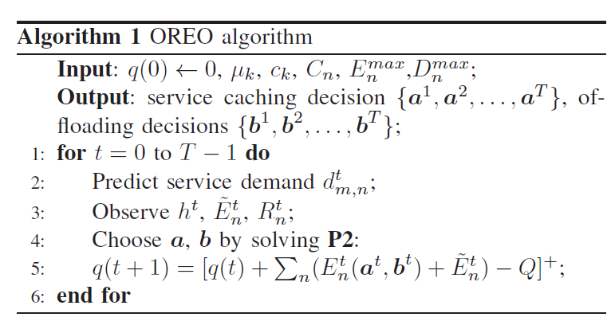
OREO

Slide 22
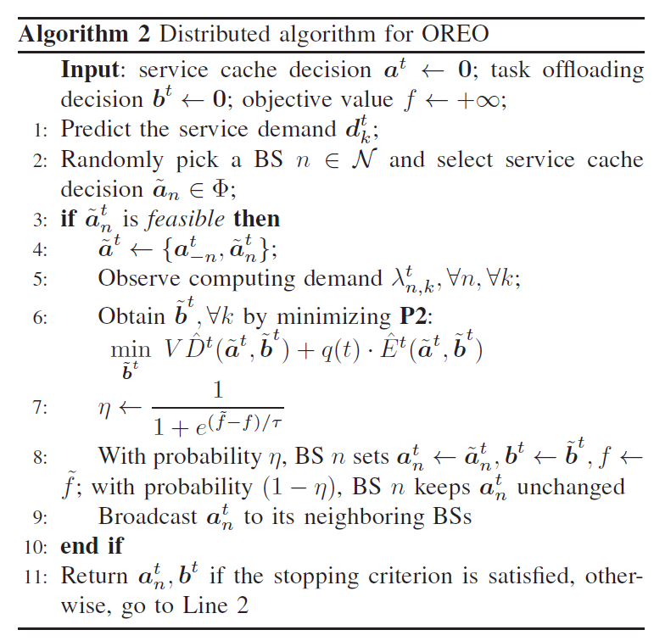

Distributed Optimization for P2
使用Gibbs Sampling，以迭代的方式在每个时间片开始时决定最优的决策对$(a^{t},b^{t})$；
算法如下：
Notes:
我们不知道p(E,T,W)，或者说，不知道三件事的联合分布joint distribution。当然，如果知道的话，就没有必要用gibbs sampling了。但是，我们知道三件事的conditional distribution。也就是说，p(E|T,W),p(T|E,W),p(W|E,T)。现在要做的就是通过这三个已知的条件分布，再用gibbs sampling的方法，得到联合分布。
每个时间片开始时，某个BS $n$ 将它的服务缓存策略由$a_{n}^{t}$改为${\tilde{a}}_{n}^{t}$（2行），然后根据求解P2得到最优的卸载策略$b^{t}$，然而，在得到$b^{t}$后，只有邻近的（与 $n 有$重叠服务区域的）BS才需要作出更新，接下来，得到了新的计算延迟$\tilde{f}$，n的服务缓存策略以$η$概率改变，1-$η$概率不变
$τ$是一个大于0的平滑参数，避免算法陷入局部最优

Slide 23
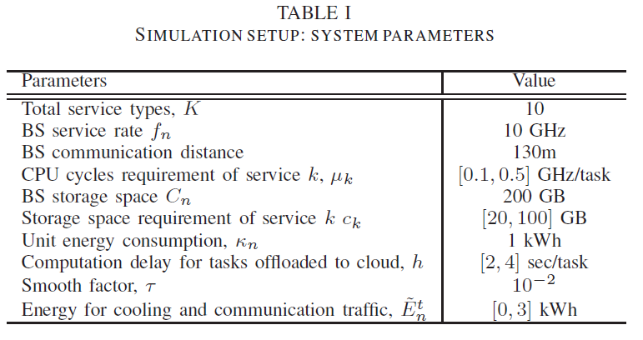
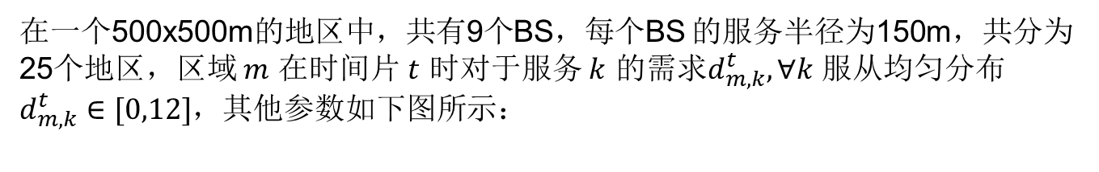
Simulation
在一个500x500m的地区中，共有9个BS，每个BS 的服务半径为150m，共分为25个地区，区域 $m$ 在时间片 $t$ 时对于服务 $k$ 的需求$d_{m,k}^{t},∀k$ 服从均匀分布$d_{m,k}^{t}∈[0,12]$，其他参数如下图所示：

Slide 24
Simulation
将OREO算法与另外三种算法比较：
非合作缓存
集中式延迟优化服务缓存
短视的服务缓存
Notes:
非合作服务缓存:服务区域中需求最大的BSs缓存服务。各系统之间没有相互通信，相互依赖，忽略了长期的能耗约束。
集中式延迟优化服务缓存:为所有BSs找到一个集中式服务缓存决策，以最小化系统延迟。这个决定是在不考虑长期能源消耗限制的情况下做出的。
短视的服务缓存:我们在每个缓存中都设置了硬的能耗限制

Slide 25
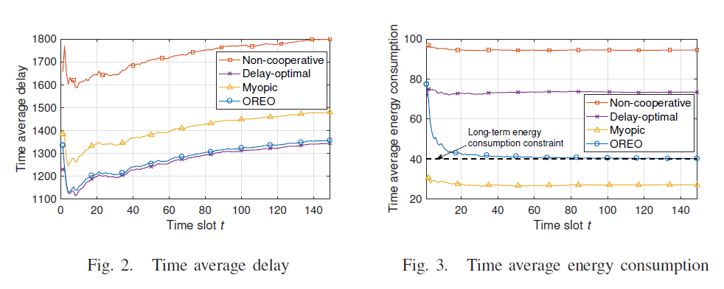
Simulation
Notes:
展示了每个时间片的平均时延与能耗，
OREO：接近最优延迟，保持能量约束非合作缓存
集中式延迟优化服务缓存：延迟最低，能耗高
短视的服务缓存：满足能耗要求，长期来看能量使用不足
非合作缓存：忽略了BS 之间联系，都较差

Slide 26
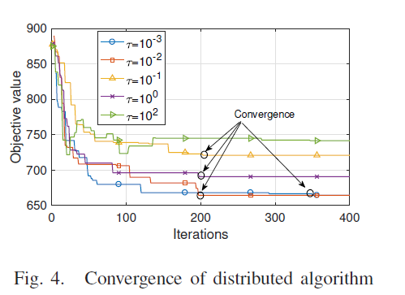
Simulation
Notes:
$τ={10}^{−3}$，迅速收敛，局部最优
$τ={10}^{−2}$，更快到达全局最优
继续增大后获得较差结果

Slide 27
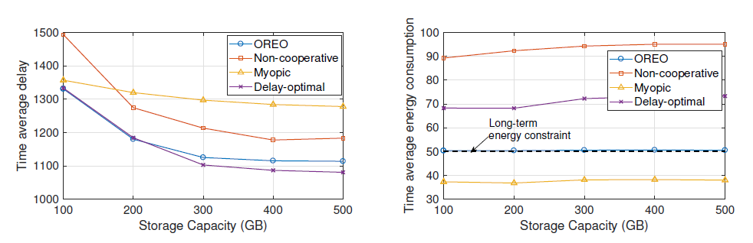
Simulation
Notes:
存数大小对延迟与能耗影响，随着存储增大，延迟降低，
存储较小时，OREO与集中式延迟优化服务缓存延迟相同，大多数卸载到云端，随着存储空间增长，OREO偏离了延迟最优方案
奥利奥的长期能耗与各级存储容量的能耗约束密切相关，而其他三个基准要么过度使用，要么使用不足预定的能源预算。

Slide 28
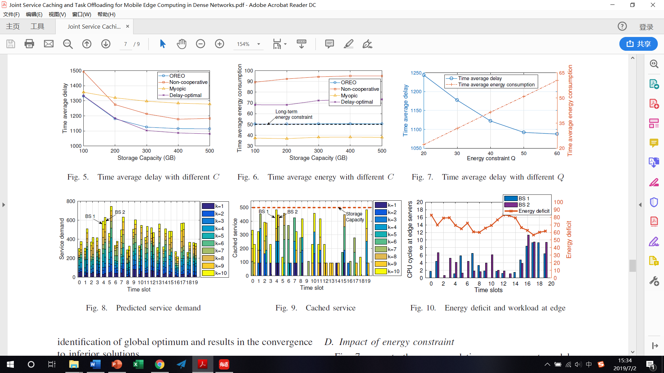
Simulation
Notes:
不同能耗Q下OREO 的事宜按与能耗，高能耗时时延更低，可以本地处理，能耗满足约束

Slide 29
Simulation
Notes:
图8为BS 1和BS 2两个地理相邻基站在20个时间段内的不同业务预测需求。由于bs1和bs2有重叠的区域，它们的需求模式是相关的。图9显示了这20个时间段中相应的服务缓存决策，其中颜色条的长度表示服务占用的存储空间。可以看到，即使这两个BSs有相似的需求模式，它们的服务缓存决策也可能有很大的不同(例如，请参见插槽2)。这种合作确实有助于容纳更多类型的服务，从而承担更多的计算任务，从而提高整个系统的效率。由于服务缓存单独决定不确定系统性能及其进化,我们展示在图10所使用的CPU周期总数在这两个BSs流程计算任务,这是一个反映了联合服务缓存和卸载决策以及需求。可以看出，当能量赤字较小时，BSs倾向于在局部保持更多的工作负载，以最小化计算延迟(如槽16-18);当能量赤字较大时，BSs在边缘处理较少的工作量，以降低能量消耗。这样，就可以推动能量消耗满足预先确定的约束。

Slide 30
Simulation
Notes:
由于服务缓存单独决定不确定系统性能及其进化,我们展示在图10所使用的CPU周期总数在这两个BSs流程计算任务,这是一个反映了联合服务缓存和卸载决策以及需求。
可以看出，当能量赤字较小时，BSs倾向于在局部保持更多的工作负载，以最小化计算延迟(如槽16-18);
当能量赤字较大时，BSs在边缘处理较少的工作量，以降低能量消耗。
这样，就可以推动能量消耗满足预先确定的约束。
作者的设计中仍有些考虑不够充分的地方，如边缘服务器之间的联合缓存与协同计算等，对于该模型也没有在实际环境中进行大规模的实验，主要为仿真实验。

